Slide 1

Lugar de las raíces
Departamento de Control, División de Ingeniería Eléctrica
Facultad de Ingeniería UNAM
Enero de 2022

Slide 2
Lugar de las raíces
Los polos de lazo abierto de un sistema representan características propias del mismo, no pueden ser modificados a menos que se modifique el sistema o se agreguen otros elementos dinámicos.

Slide 3
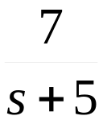
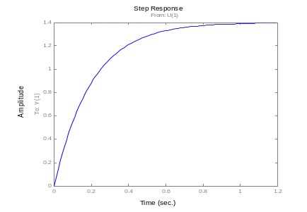
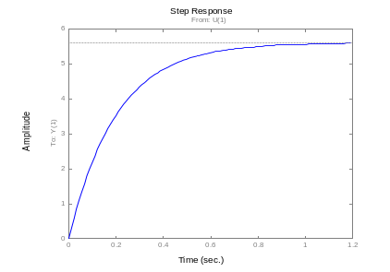

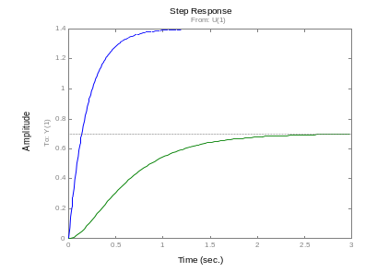
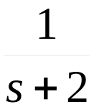
Lugar de las raíces
Sistema de primer orden ante una entrada escalón:
1.4
Respuesta
No cambia el tiempo de respuesta, solo la amplitud.
5.6
1.4
El tiempo de respuesta cambia, Solo agregando otra dinámica.
0.7

Slide 4
Lugar de las raíces
Por otra parte
Los polos de lazo cerrado pueden ser fácilmente modificados sin alterar la naturaleza del sistema.
¿Porqué modificar los polos de lazo cerrado
Las características de estabilidad de un sistema en lazo cerrado están íntimamente ligadas con la ubicación de los polos de lazo cerrado
Entonces:
Un sistema en lazo cerrado puede tener distintos tipos de respuesta de salida sin alterar su naturaleza.
Sistemas inestables (estables) pueden llegar a ser estables (inestables) utilizando realimentación y, en el caso más sencillo, modificando una simple ganancia.
veamos un ejemplo…

Slide 5

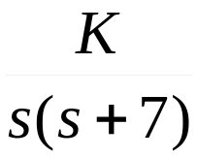

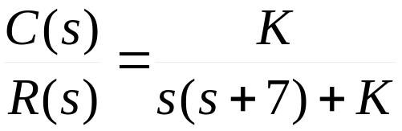


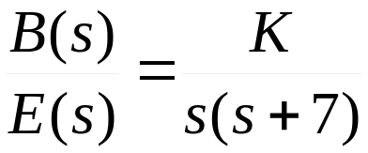


Lugar de las raíces
Sea el sistema de lazo cerrado
En lazo cerrado
+
-
La ecuación característica es
En lazo abierto
Las raíces de la ecuación característica son los polos de lazo cerrado (p.l.c)
Polos de lazo abierto:
y dependen del valor de K

Slide 6






















Lugar de las raíces
Para diferentes valores de K:
Cada par de polos de lazo cerrado provoca una respuesta de salida diferente

Slide 7
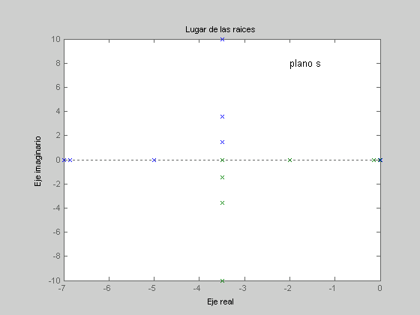


Lugar de las raíces
La ubicación de estas raíces en el plano s
Saltar gráficas

Slide 8
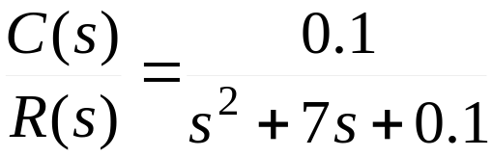



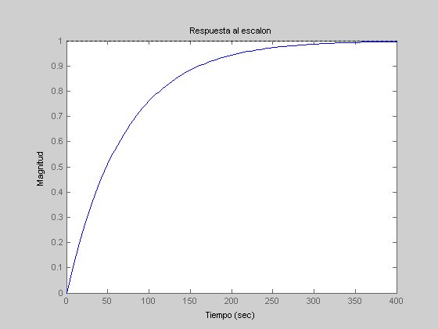
Lugar de las raíces

Slide 9
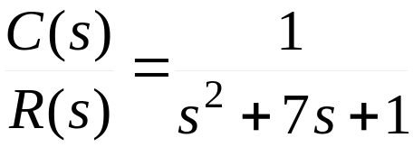



Lugar de las raíces

Slide 10
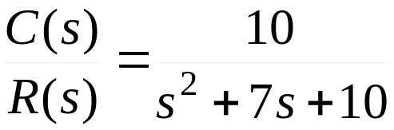


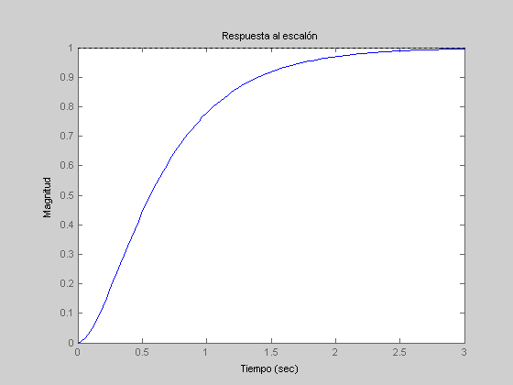
Lugar de las raíces

Slide 11
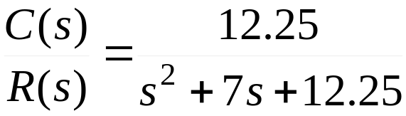


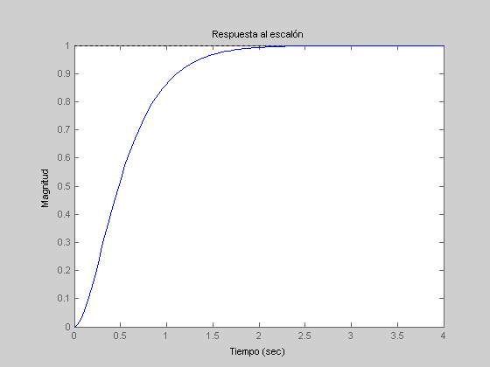
Lugar de las raíces

Slide 12
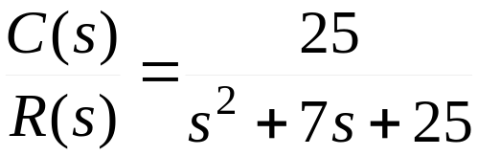


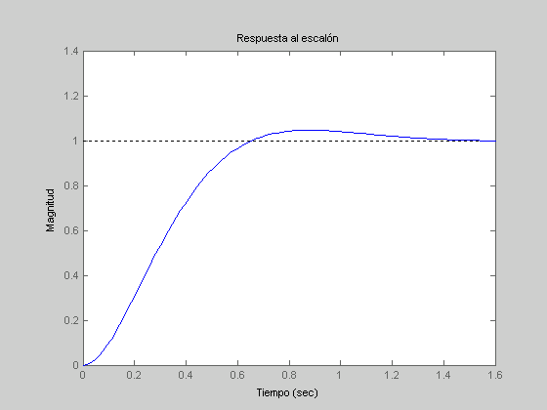
Lugar de las raíces

Slide 13
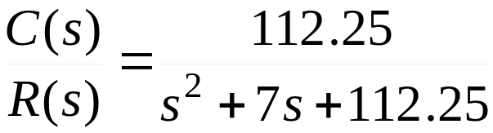


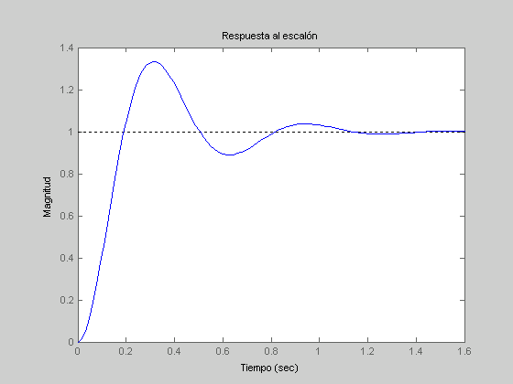
Lugar de las raíces

Slide 14
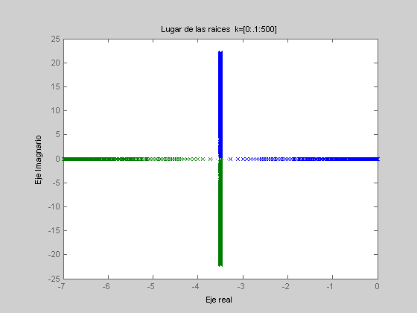
Lugar de las raíces
Entonces si se evaluara para todos los valores positivos de K se obtendría El lugar de las raíces de ese sistema en particular. Regresando al ejemplo:
Variando el valor de la ganancia K, se tiene acceso a cualquier valor de polos de lazo cerrado (región verde-azul).
Otro valor fuera de esa región, no es posible obtenerlo solamente con el cambio de K

Slide 15



Lugar de las raíces
Definición:
El lugar de las raíces se define como el lugar geométrico de las raíces de la ecuación de lazo cerrado ( 1+GH(s) ) al variar la ganancia K, o algún otro parámetro desde cero hasta infinito, partiendo de la ecuación de lazo abierto GH(s):
Condición de ángulo y magnitud
La ecuación característica
por ser un polinomio en s (variable compleja) tiene tanto magnitud y ángulo:
Condición de magnitud
Condición de ángulo
Todas las raíces del lugar de las raíces cumplen con la condición de ángulo y magnitud.

Slide 16

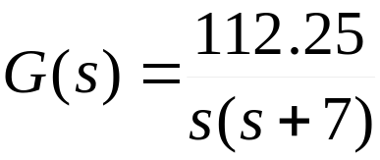

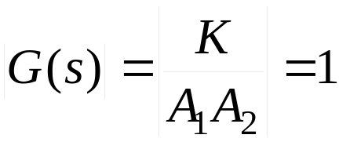





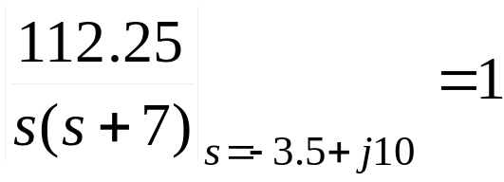



Lugar de las raíces
Retomando el ejemplo anterior con
Condición de magnitud
Cumple con la condición de magnitud

Slide 17




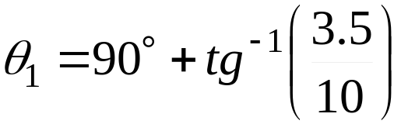
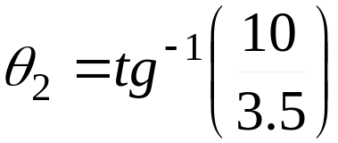

Lugar de las raíces
Condición de ángulo
Cumple con la condición de ángulo
lugar de las raíces
Cualquier otro polo de lazo cerrado dentro del lugar de las raíces cumple con la condición de magnitud ni de ángulo.
Cualquier otro polo de lazo cerrado fuera del lugar de las raíces no cumple con la condición de magnitud ni de ángulo.

Slide 18
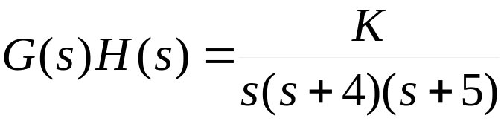


Lugar de las raíces
Reglas de construcción para del lugar de las raíces
Se expondrán las reglas con un ejemplo, encontrar el lugar de las raíces de
1.- Puntos de origen (k = 0)
Los puntos de origen del lugar de las raíces son los polos de GH(s). Los polos incluyen los que se hayan en el plano S finito y en el infinito.
polos finitos
2.- Puntos terminales (k = ∞)
Los puntos terminales del lugar de las raíces son los ceros de GH(s). Los ceros incluyen los que se hayan en el plano S finito y en el infinito.
Gráfica
ceros finitos

Slide 19


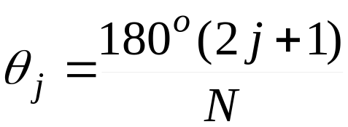

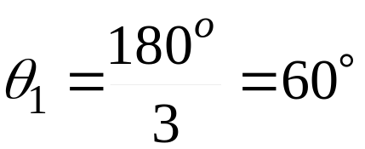
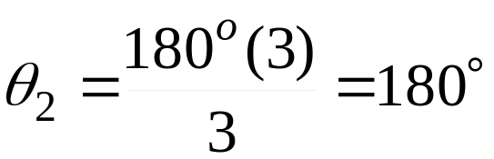

Lugar de las raíces
3.- Número de ramas separadas
P = # de polos finitos de GH(s), Z = # de ceros finitos de GH(s), N = # de ramas separadas.
Ramas separadas
4.- Asíntotas del lugar de las raíces
j = 0, 1, 2, 3, … hasta N -1= P - Z - 1

Slide 20
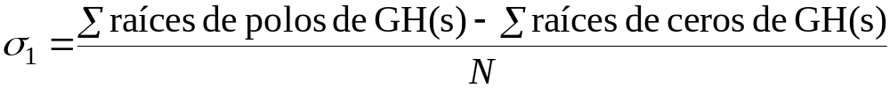
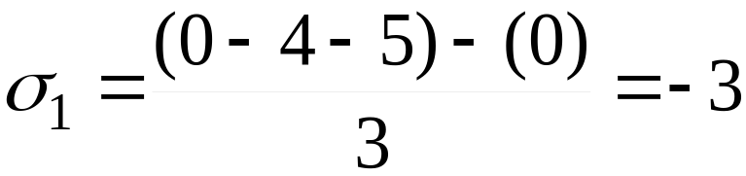
Lugar de las raíces
5.- Intersección de las asíntotas con el eje real.
6.- Lugar de las raíces sobre el eje real
Un punto del eje real del plano S pertenece al lugar de las raíces si el número total de polos y ceros de GH(s) que hay a la derecha del punto considerado es impar.
Gráfica

Slide 21
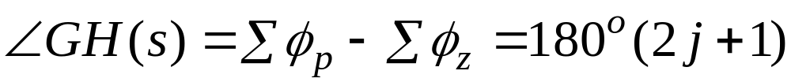

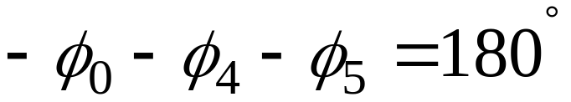

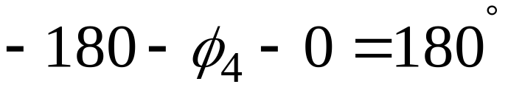
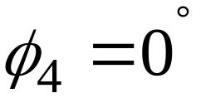
Lugar de las raíces
7.- Ángulos de salida y llegada
El ángulo de salida del lugar de las raíces de un polo o el ángulo de llegada de un cero de GH(s) puede determinarse suponiendo un punto S1 muy próximo al polo o al cero aplicando la siguiente ecuación:
En el caso del ejemplo, los polos están en el eje real y puede calcularse el ángulo de salida por simple inspección. Si se usa la fórmula, se define un punto muy cercano al polo o cero a calcular su ángulo de salida o llegada.
punto de prueba

Slide 22












Lugar de las raíces
8.- Intersección del lugar de las raíces con el eje imaginario
Sobre el eje imaginario el valor de es , por eso se cambia en la ecuación característica . Se obtiene el valor de y el de .
se separan las parte real e imaginaria

Slide 23
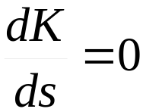

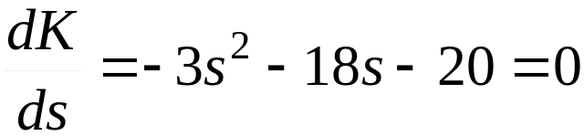



Lugar de las raíces
9.- Puntos de separación
Los puntos de separación o de ruptura es un valor donde dos polos dejan de ser reales y se hacen imaginarios (o viceversa). Se determinan usando:

Slide 24
Lugar de las raíces
10.- Cálculo del valor de K en el lugar de las raíces
Se puede conocer que valor de K es necesario para obtener los polos de lazo cerrado deseados, utilizando la condición de magnitud.

Slide 25






Lugar de las raíces
Inicio
Paso 1
Paso 2
Paso 3
Paso 4
Paso 5
Paso 6

Slide 26

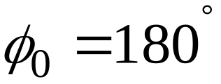
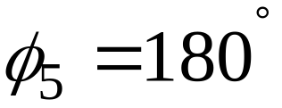

Lugar de las raíces
Paso 7
Paso 8
Paso 9
Este es el lugar de las raíces del sistema.

Slide 27
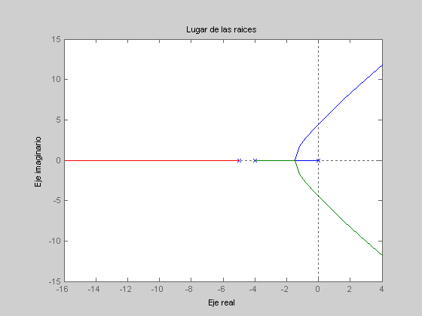
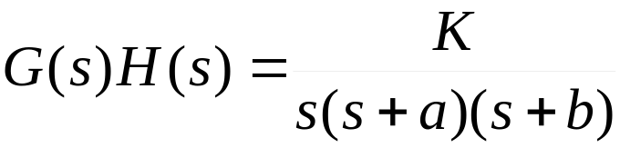
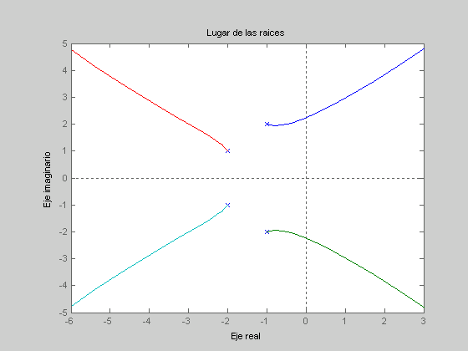
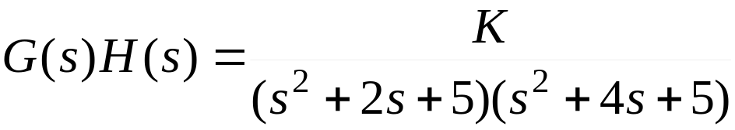
Lugar de las raíces
Configuraciones típicas del lugar de las raíces

Slide 28
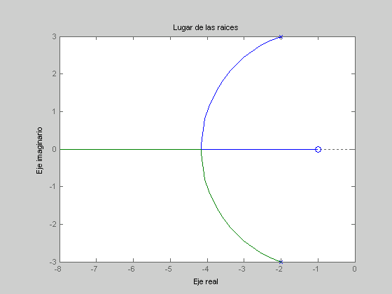
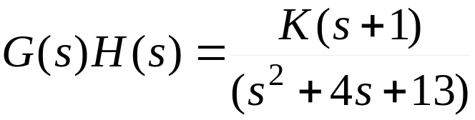
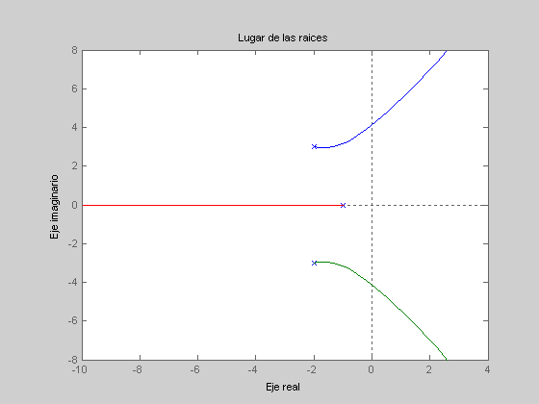
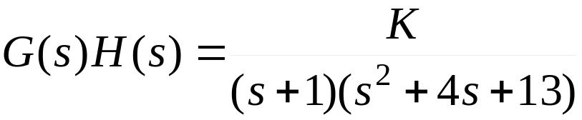
Lugar de las raíces

